Slide 1

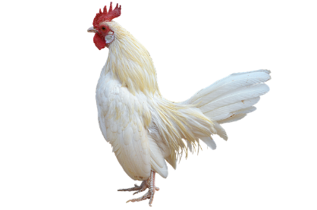

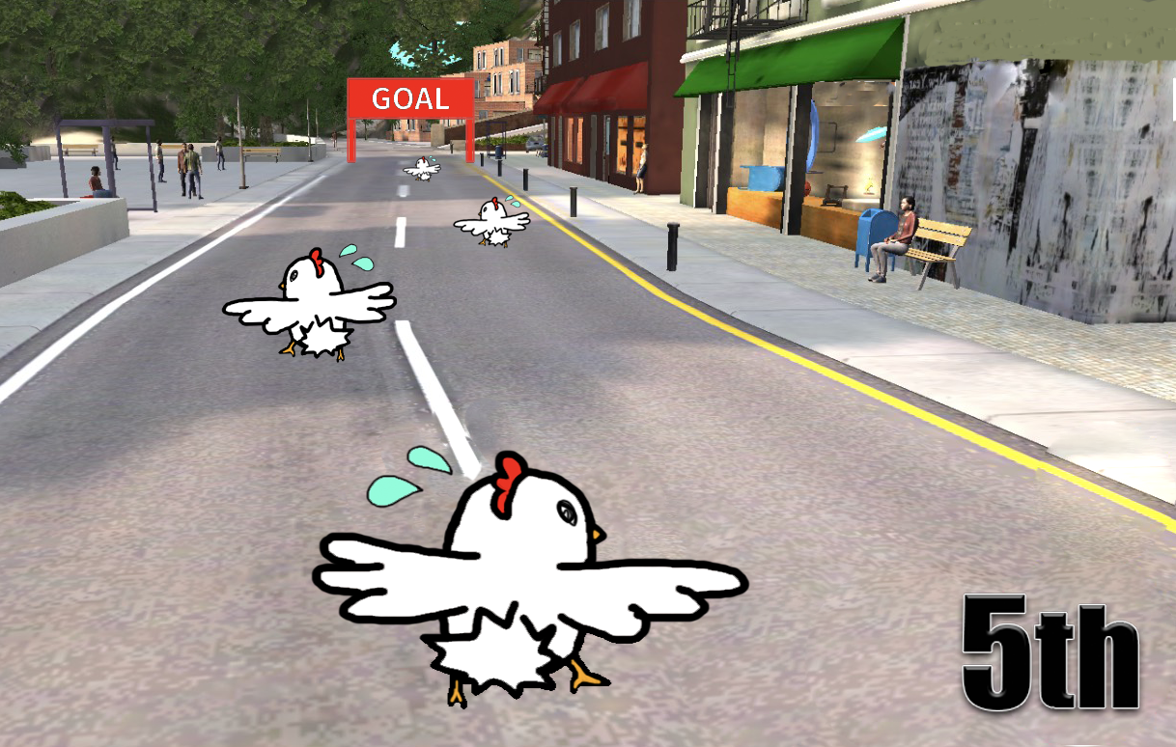

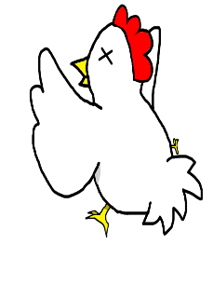
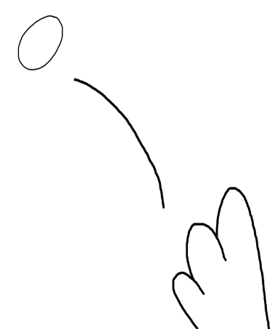
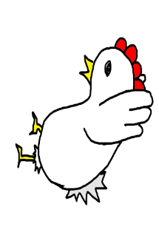


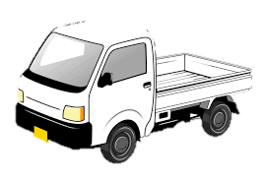


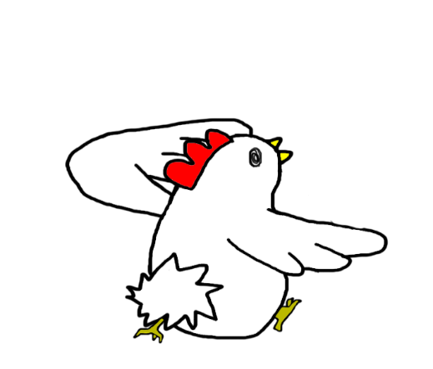

THEチキンレース
街にいるひよこを集め
ジャンル : レースゲーム
プレイ人数 : 1～4人
邪魔して!蹴散らせ!
ぴよぴよAI実装!!
最大4人 + AI のレースバトル!
目の前のチキンに
たまごで攻撃！
投げる！
避ける！
攻撃してくる
急なギミック
街中で暴れて！
1P
CPU
CPU
蹴る！
CPUのAI
イベントのAI
叩いて！
卵の使い方でレースを制す！

Slide 2
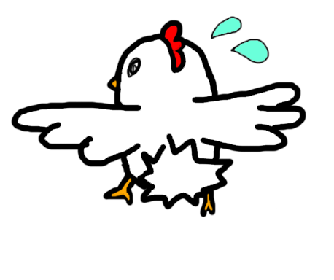


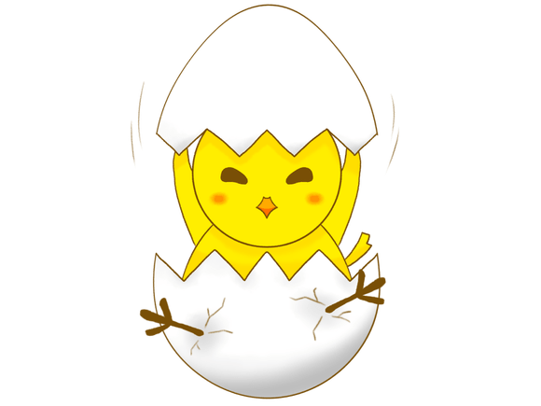
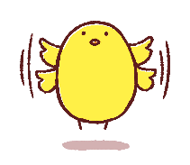
目の前のチキンに
たまごで攻撃！
THEチキンレース
街にいるひよこを集め
ジャンル : レースゲーム
プレイ人数 : 1～4人
邪魔して!蹴散らせ!
ぴよぴよAI実装!!
蹴る！
最大4人 + AI の育成レースバトル!
走る！
飛ぶ！
産む！
たまごの使い方
たまごの効果
たまごはすぐ割れるが…
街中で暴れて！
ぴよぴよAI実装!!
投げて攻撃！
ヒヨコの効果
成長したヒナは
相手に飛んでいく!
攻撃してくる
急なギミック
時間で成長！
たまごがレースを左右する！
1P
CPU
CPU
CPUのAI
イベントのAI
叩いて！

